Slide 1
مبانی و مفاهیم معماری معاصر غرب دکتر وحید قبادیان
ریشه مبانی معماری مدرن شمال ایتالیا شهر فلورانس

Slide 2
دانشگاه زینب کبری همدان معماری معاصر رشته معماری کارشناشی مدرس :شیوا پاک طینت

Slide 3
shiva.paktinat@gmail.com

Slide 4
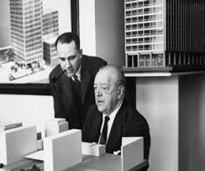
میس ونده روهه
طراحی سایت جدید دانشگاه فنی ایلی نویز در سال 1939
مکعب های زیبایی که با شیشه و فولاد ساخت هشده و در سراسر سایت پخش شده
اگر ما موفق شویم که صنعت را جلو بریم ، تما ممسائل اقتصادی، اجتماعی، تکنولوژیک و هنری حل خواهد شد.
ساختمان های میس ونده روهه، ازده30 م به صورت الگویی در جهان برای ساختمان های بلند متربه اداری،دولتی وتجاری درامده است.

Slide 5
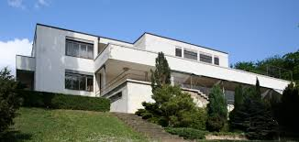
ویلای توگندات در برنو، المان
سادگی و خطوط مستقیم از مشخصه های کار این معمار است.

Slide 6
نمایشگاه سبک بین الملل
سال 1932 در موزه هنرهای معاصر نیویورک برگزار شد
طرح معماران نامدار مدرن و میس ونده روهه به نمایش گذاشته شد.
درنهایت عنوان سبک بین الملل به صورت یکی از مشخصه های معماری مدرن درامد.

Slide 7
سبک بین الملل
بر اساس نظریه فکری این سبک ، ساختمان باید فاقد هر گونه خصوصیات منطقه ای، محله ، ای و آب و هوایی باشد، همانند اتومبیل ، هواپیما، یخچال
شعار معروف میس ونده روهه :(کمتر بیشتر است)مشخصه سبک بین المللمی باشد.

Slide 8
2/3کانستراکتیویسم
یکی از سبک های مهم ب برای تبیین اصول معماری ، که ین دو جنگ جهانی اول و دوم بوجود امد.
خاستگاه :شوروی
تنها سبکی از شوروی شروع شد و بر معماری و هنر غرب تأثیر گذاشت.
کانستراکتیویسم سبکی است که توجه خود را ساختار قرار داده است.
کانستراکتیوسم مترد=ادف سوسیالیسم نیست
اما نکات مشترک زیادی با آن دارد.
کانستراکتیویسم یک سبک هنری که به گسست از گذشته و نگاه به آیند اعتقاد دارد.

Slide 9
بنای یادبود بین الملل سوم
طراح :ولادمیر تاتلین
سال 1920
بنا مترپیچ حلزونی شکا ، ارتفاع 390متر
نمایش از روند سوسیالیسم بر روند تکامل تاریخ
برج فولادی که از وسط آن ساختمان شیشه ای پارلمان آویزان است.

Slide 10
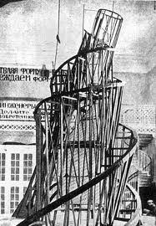
برج ابفل طلیعه عصر تکنولوژی مدرن
برج تاتلین بشارت دهنده سوسیالیسم، کانستراکتیویسم می باشد اما هیچ گاه ساخته نشد.

Slide 11
کانستراکتیویسم
خواستار دگرگونی بنیادین در روش های ساخت و ساز سنتی و به طور کلی نگرش جدید نسبت به هنر و زیبایی
اولین شعار کانستراکتیوسیم در سال 1920: (مرگ بر هنر ، زند ه باد تکنولوژِی ....زنده باد تکنسین های کانستراکتیویست )

Slide 12
کانستراکتیویست ها خود را مدرنیسم های شوروی محسوب می کردند
هم سوسیالیسم ها به عنوان یک مشی سیاسی و کانستراکتیویسم ها به صورت یک سبک هنری هر دو به گسس از گذشته و نکاه به اینده معتقد بودند.

Slide 13
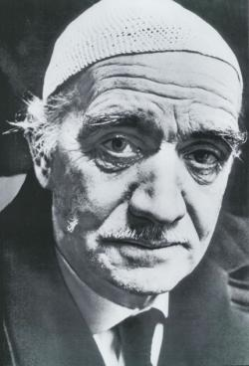
کنستانتین ملنیکوف
کنستانتین ملنیکوف اولین معمار روس بود که شهرت بین المللی کسب کرد.
طراحی غرفه شوروی در نمایشگاه هنرهای تجسمی،پاریس ،سال 1925
طراح 5 باشگاه کارکران مسکو،1927-1929
هر کدام از این بناها دارای خصوصیات ویژه بودند و فضاهای سیرکلاسیون و آمفی تئاتر بر روی نمای خارجی ساختمان به نمایش گذاتشه شده بود.

Slide 14
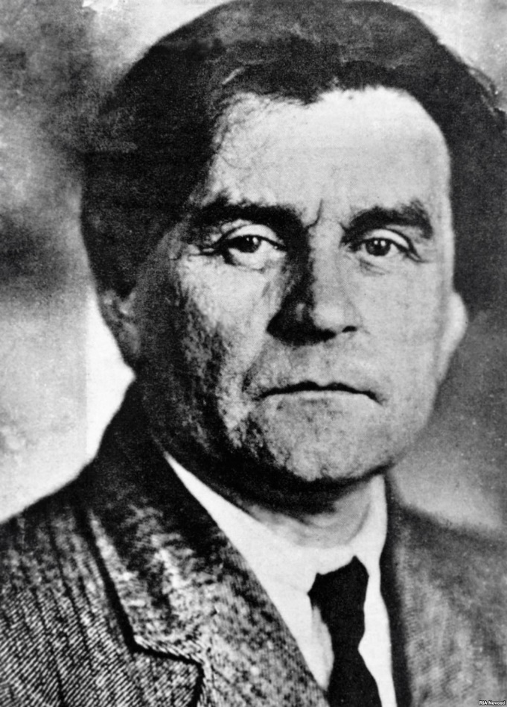
کازمیر مالویچ
معروفتریم نقاش این سبک
خواستار آزاد ساختن هنر از قید اشیا بود.
جنبش گروه برتر را در سال 1913 یا 1915 در مسکو بنیان نهاد
هنر انتزاغی را با نوعی سادگی هندسی در آمیخت.

Slide 15
الکساندر وسنین
نظریه پرداز و معمار مهم این سبک
طراح ساختمان روزنامه پرودا

Slide 16
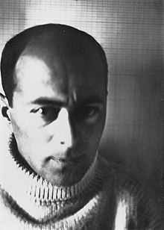
ال لیسیتزکی
معمار و هنرمند معروف این سبک
در طراحی بنای یادبود بین الملل سوم با تاتلین همکاری کرد
بیشتر ازهر معما ر دیگری با غرب در ارتباط بود
در /المان و سویس زندگی کرد
با میس ونده روهه و نئوفن دویسبورگ همکاری کرده
در سال 1922 در نمایشگاه در برلین کانستراکتیویسم را به اروپاییان معرفی کرد.

Slide 17
لئونید و ویکتور
برادر وسنین
معمار سبک کانستراکتیویسم
ویکتور طراح بزرگترین پروژه بین دو نگ جهانی در شوروی:سد عظیم دنیپر ،1932

Slide 18
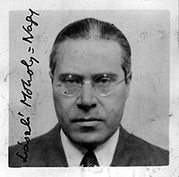
موهولی ناگی
نف=قاش و مجسمه ساز مجارستانی
در معرفی سبک کانستراکتیویسم به غربیان نقش داشت.

Slide 19
کانستراکتیویسم
در اواخر 1920 ف کانستراکتیویسم بر کشورهای غربی تأثیر گذار بوده است بر هلند و سویس چکسلوای و انگلستان
هانز مایر و والتر گروپیوس در المان طراح داشتند که با اسکلت فلزی و پوسته شیشه ای ساخته شده اند که شباهت به کارهای این سبک دارد
در آمریکا ،فیلادلفیا طرح ساحتمان وجوه پس انداز سال 1932-1929 تحت تأثیر معماری کانستراکتیویسم بود.
از اوایل دهه 30، معماری کانستراکتیویسم ره به افول گدچذارد
بعد از این رجعت به گذشته و بالاخص نئوکلاسیک در شوروی مورد توجه قرار گرفت.
امروز بسیاری از نظرات معماری کانستراکتیویسم را می توان در معماری های – تک دید

Slide 20
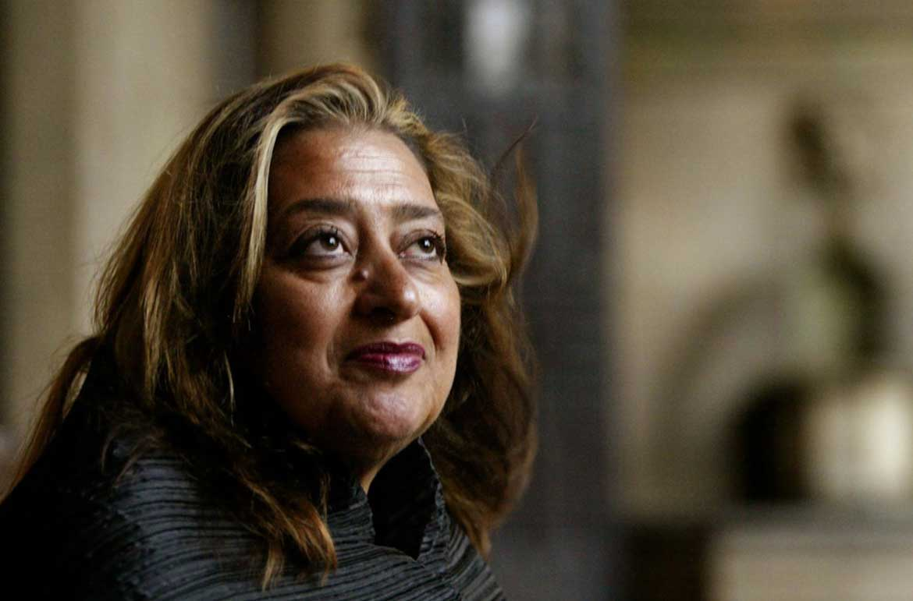
زاحا حدید معمار معروف دیکانستراکشن تحت تأثیر نقاشی های مالویچ و گروه برتر بود.

Slide 21
کوربوزیه

